Slide 1

DNSOverTor
匿名安全解析网关
汇报人：段百威

Slide 2

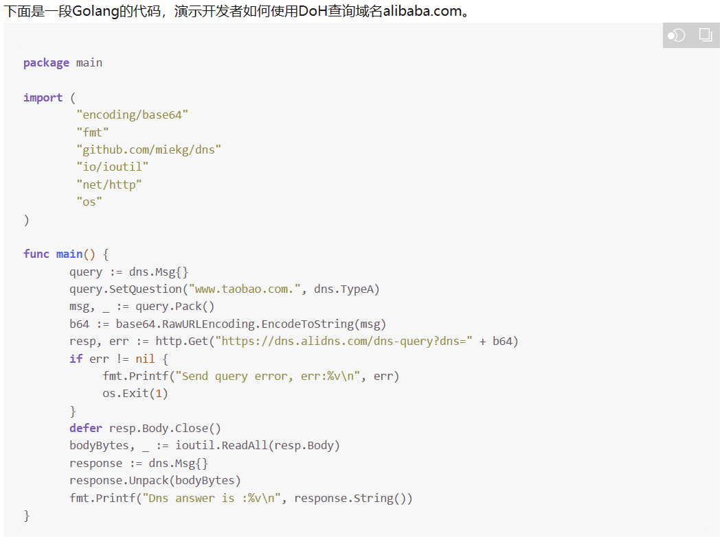
DOH简介
用HTTPS链接处理dns信息
DOHoverTor：域名是.onion结尾的隐藏服务
方法：DNS服务器插件，设置代理

Slide 3
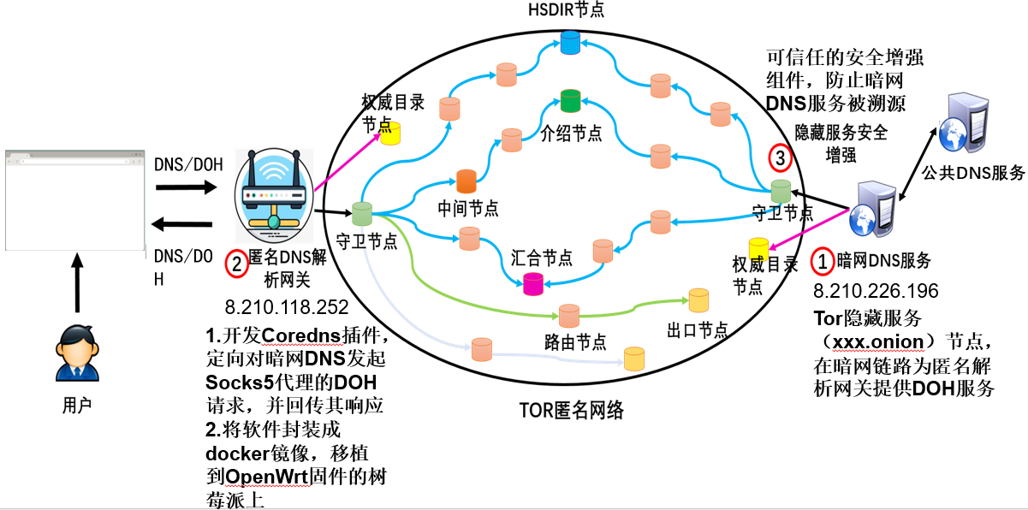
网络拓扑
1、2：暗网DNS服务、匿名DNS解析网关都是DNS服务器
2-1：从DNS/DOH请求中解析请求域名，再向暗网DNS新建立DOH请求，再解析从暗网DNS获得的响应，回传给原客户端
2-2：封装docker镜像、迁移部署到Openwrt树莓派平台
3：安全增强，在tor靶场做抗溯源测试

Slide 4









技术方案
技术栈
Tor隐藏服务
Openwrt网关
Coredns+插件
docker
提供匿名性、防溯源
开源的路由器操作系统
开源的DNS服务器（用Go编写），CNCF毕业项目，自行编写插件扩充功能
docker方便多平台、多架构快速部署
1暗网DNS
2匿名DNS解析网关
3隐藏服务安全增强

Slide 5
开发简介
Openwrt_DNS网关+暗网DNS隐藏服务
匿名、防溯源：网关将DNS/DOH请求转发给DNS隐藏服务器(.onion)处理。
开源组件，可扩展、便于维护：树莓派网关刷Openwrt固件，使用Coredns
可以在需要认证的国科大校园网和普通网络使用。

Slide 6
功能和测试
网关转发器功能
抵御前驱攻击功能
测试：
客户端通过浏览网页，向匿名解析网关发起DNS/DOH查询，
若1.匿名解析网关和暗网DNS服务有相应解析日志（来源链路正确）2.用户成功访问页面（结果正确）
则满足要求
测试：
使用溯源系统，溯源暗网DNS服务的真实IP地址，
若1.在设置Guard之前能溯源到hs的IP2.设置自己的Guard之后溯源不到IP
则满足要求

Slide 7
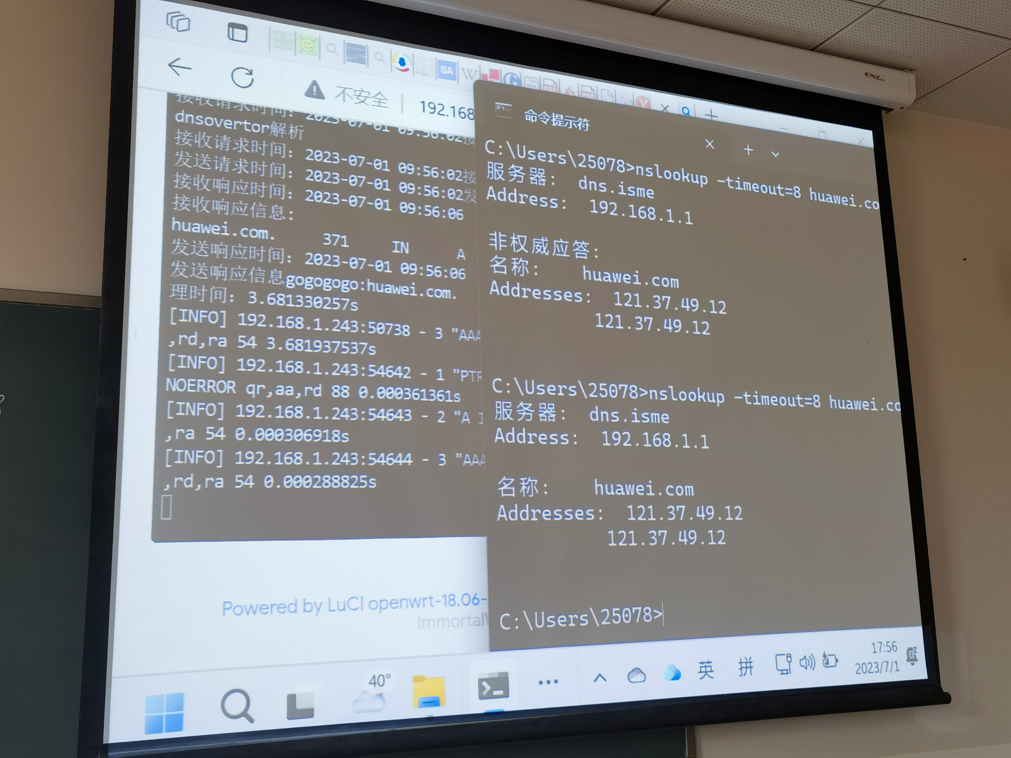
详细开发过程
Tor隐藏服务节点（xxx.onion），在暗网链路为匿名解析网关提供安全增强的DOH服务
开发过程：
先开发部署最终的服务器1.暗网DNS，使其作为hs正确应答DOH，转发给公共DNS等
再开发部署转发器2.中继网关，实现接收请求、转发请求(tor)，接收响应(tor) 、转发响应的功能
Tor链路的速度优化（减跳数）和3.安全优化（防溯源）
部署过程容器化，方便匿名解析网关的跨平台使用和移植（使用在OpenWrt树莓派上）。
要点：
处理DNS请求和响应时，实时输出日志，以验证DNS响应没有被修改、来源正确。
缓存一定的解析记录（cache插件），优化速度
脚本打印Tor通信的日志，验证链路跳数≥3，并尽量少。

Slide 8
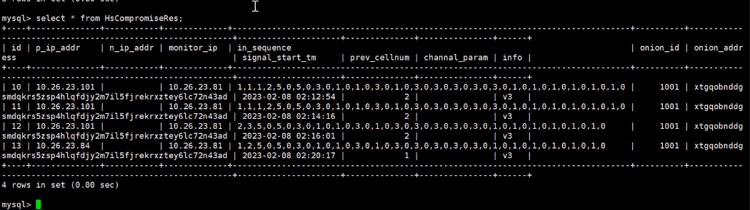
详细技术方案
可信任的安全增强组件，防止暗网DNS服务被溯源
测试步骤：
在现网Tor网络中植入受控的入口节点
使用安全增强组件部署暗网DNS服务
运行链路行为分析的攻击方法，是否可以溯源暗网DNS服务的真实IP地址
如果不能溯源暗网DNS服务的真实IP地址，则满足指标要求

Slide 9
感谢观看，敬请指导
THANKS FOR WATCHING, PLEASE GUIDE

